Slide 1
Universidade Estadual da Paraíba
Centro de Ciências e Tecnologia - CCT
Departamento de Computação
Curso de Ciência da Computação
Disciplina: Compiladores
Análise Léxica
Professora: Kézia de Vasconcelos Oliveira Dantas
kezia.vasconcelos@servidor.uepb.edu.br

Slide 2
Analisador Léxico
  É a primeira fase de um processo de compilação.
  Sua função é fazer a leitura do programa fonte, caractere a caractere, agrupar os caracteres em lexemas e produzir uma sequência de símbolos léxicos conhecidos como tokens.
  Deve interagir com a tabela de símbolos inserindo informações de alguns tokens, como por exemplo os identificadores.

Slide 3
Papel do Analisador Léxico
  O analisador léxico interage diretamente com o analisador sintático.
  A nível de implementação a analise léxica normalmente é uma sub-rotina da análise sintática formando um único passo.
  A separação da análise léxica da análise sintática facilita o projeto e torna o compilador mais eficiente e portável.

Slide 4







Papel do Analisador Léxico
Programa fonte
Solicita novo token
Analisador léxico
Analisador sintático
Envia token
Tabela de símbolos

Slide 5
Papel do Analisador Léxico
  Um analisador léxico executa tarefas como:
    Contar as linhas de um programa
    Eliminar comentários
    Contar a quantidade de caracteres de um arquivo
    Tratar espaços
  A análise léxica pode ser dividida em duas etapas:
    Escandimento: remoção de comentários e espaços em branco.
    Análise léxica propriamente dita: geração dos tokens.

Slide 6
Analisador Léxico - Terminologia
  Termos essenciais ao analisador léxico:
    Padrão: é a forma que os lexemas de uma cadeia de caracteres pode assumir.
      Ex: no caso de palavras reservadas é a sequência de caracteres que formam a palavra reservada
    Lexema: é uma sequência de caracteres reconhecidos por um padrão.
    Token: é um par constituído de um nome e um valor de atributo opcional. O nome de um token é um símbolo que representa a unidade léxica. Por exemplo: palavras reservadas; identificadores; números, etc.

Slide 7
Analisador Léxico - Terminologia
  Termos essenciais ao analisador léxico:
Token | Lexemas Exemplo | Descrição informal do padrão
if | if | if
relação | <, <=, =, >, >= | < ou <= ou = ou > ou >=
id | pi, contador, varSoma | Letra seguida por letras ou dígitos
num | 3.1416, 0, 6.02E23 | Qualquer constante numérica
literal | “string qualquer” | Quaisquer caracteres entre aspas, exceto aspas

Slide 8
Analisador Léxico – Atributos de tokens
position = initial + rate * 60
<identificador, 1>, <=>, <identificador, 2>, <+>, <identificador, 3>, <*>, <number, 60>
Analisador
Léxico
 | nome | tipo | …
1 | position | -
2 | initial | -
3 | rate | -
…
Tabela de Símbolos

Slide 9
Analisador Léxico - Atributos de tokens
  Quais as classes de tokens que podem ser reconhecidos em uma linguagem de programação como C ?
    Palavras reservadas: if else while do
    Identificadores
    Operadores relacionais: < > <= >= == !=
    Operadores aritméticos: + * / -
    Operadores lógicos: && || & | !
    Operador de atribuição: =
    Delimitadores: ; ,
    Caracteres especiais: ( ) [ ] { }
    Numeros

Slide 10
Analisador Léxico - Atributos de tokens
  Exemplo 1: E = M * C ** 2
    Sequência de tokens:
      <id, 1>, <=> ,<id, 2>,<*>, <id,3>, <**>, <numero, 2>
    Temos os seguintes tipos de tokens:
      <id, 1> : apontador 1 da tabela de símbolos e classe do token id.
      <=> operador de atribuição, sem necessidade de um valor para o atributo;
      <numero, 2> : token número, com valor para o atributo 2 indicado o valor do número (constante numérica).

Slide 11
Analisador Léxico - Atributos de tokens
  Exemplo 2: total = entrada * saida() + 2
    Sequência de tokens:
      <id, 1> <relop,= > <id, 2> <ariop, *> <id,3>, <delim,(>, <delim,)>, < ariop, +>, <numero, 2>
    Temos os seguintes tipos de tokens :
      <id, 1> : apontador 1 da tabela de símbolos e classe do token id;
      <relop,=> operador de atribuição, sem necessidade de um valor para o atributo;
      <delim, (>: Delimitador ;
      <numero, 2> : token número, com valor para o atributo 2 indicado o valor do número (constante numérica).

Slide 12
Analisador Léxico - Atributos de tokens
  Exemplo 3:
  while indice < 10 do
  indice:= total + indice;
    Sequência de tokens gerados:
      <while,>
      <id,1>
      <relop,<>
      <numero,10>
      <do,>
      <id,1>
      <relop,:=>
      <id,2>
      <ariop,+>
      <id, 1>
      <delim,; >

Slide 13
Erros Léxicos
A análise léxica é muito prematura para identificar alguns erros de compilação, veja o exemplo abaixo:
fi (a == “123”) ...
A única possibilidade de ocorrer erro é aparecer um caractere que não pertence ao alfabeto da linguagem.
  O projetista esqueceu ou o usuário cometeu erro.

Slide 14
Recuperação de Erros Léxicos
Na ocorrência de erros o analisador léxico pode parar ou entrar em loop infinito. A modalidade de pânico pode ser usada para recuperar erros léxicos
  Estratégia mais simples;
  Remoção de sucessivos caracteres até o reconhecimento de um token válido.
Outras formas de recuperar erros:
  Remover um caractere da entrada restante
  Inserir um caractere que falta na entrada restante
  Substituir um caractere incorreto por outro correto
  Trocar dois caracteres adjacentes

Slide 15
Recuperação de Erros Léxicos
Estas transformações seriam computadas na tentativa de reparar a entrada.
  Estratégia 1: verificar se o prefixo da entrada restante pode ser transformado em um lexema válido por uma única transformação.
    Na prática a maioria dos erros léxicos envolvem um caractere
  Estratégia 2: encontrar o menor número de transformações necessárias para que o programa fonte seja formado apenas por lexemas válidos.
    Na prática esta estratégia demanda muito esforço.

Slide 16
Especificação dos Tokens
Cadeias e Linguagens
Operações em Linguagens
Expressões Regulares

Slide 17
Cadeias e Linguagens
Alfabeto ou classe de caracteres: qualquer conjunto finito de símbolos.
  Alfabeto binário {0,1}
  ASCII
Cadeia, sentença ou palavra: nome dada a uma sequência finita de símbolos retiradas de um alfabeto
  Ex: banana, 010101000001
  O comprimento de um palavra, denotado por |s|, corresponde ao número de símbolos requeridos para sua construção
Linguagem: denota qualquer conjunto de cadeias sobre algum alfabeto fixo
  Ǿ, conjunto de todos os programas Java sintaticamente bem formados, etc

Slide 18
Operações em Linguagens
Prefixo: cadeia obtida pela remoção de zero ou mais símbolos no fim da cadeia. Ex: ban é um prefixo de banana.
Sufixo: cadeia obtida pela remoção de zero ou mais símbolos no inicio da cadeia. Ex: nana é um sufixo de banana.
Subcadeia: cadeia obtida pela remoção de um prefixo e de um sufixo. Ex: nan.

Slide 19
Operações em Linguagens
União: qualquer cadeia pertencente a um dos dois conjuntos. L U M = { s|s está em L ou s está em M} sendo L e M linguagens quaisquer.
Concatenação: LM = {st|s está em L e t está em M}.
Fechamento Kleene (L*): zero ou mais concatenações de L.
Fechamento positivo (L⁺): uma ou mais concatenações de L.

Slide 20
Operações em Linguagens - exemplos
L U D
LD
L⁴
L*
L (L U D)*
D⁺
Conjunto de letras e dígitos.
Conjunto de cadeias formadas por uma letra seguida por um dígito. Ex: a1
Conjunto de cadeias formadas por 4 letras. Ex: abcd
Conjunto de cadeias formadas por zero ou mais letras. Ex: a, ab, bb, bbc, ...
Conjunto de todas as cadeias de letras e dígitos que comecem com uma letra
Conjunto de todas as cadeias de um ou mais dígitos

Slide 21
Expressões Regulares
Notação especial para definição de cadeias de uma linguagem
Identificador Pascal
  letra (letra|dígito)*
  Caractere | é igual a ou
  * significa zero ou mais instâncias
  A justaposição de letras significa concatenação destas
  Ex:
    a|b {a,b}
    (a|b)(a|b) {aa, ab, ba, bb}
    a* {ε, a, aa, aaa, ...}
    (a|b)*
Se duas expressões regulares r e s denotam a mesma linguagem, dizemos que são equivalentes e representamos r = s. Ex: (a|b) = (b|a)

Slide 22
Expressões Regulares
Definições regulares
  Expressões regulares podem ser nomeadas e estes nomes podem ser utilizados para definição de novas expressões
  Ex:
  letra : A|B|...|Z|a|b|...|z
  digito : 0|1|...|9
  id : letra(letra|digito)*

Slide 23
Expressões Regulares
[a-z]⁺
[a-z][0-9]⁺
[w|W][h|H][i|I][l|L][e|E]
[0-9]⁺([.][0-9]⁺)?
denota o conjunto { a, aa, aaa, ..., b, bb, ..., aba, ... }, ou seja, cadeias formadas de caracteres entre a e z
denota o conjunto { a0, a123, d25, ... }, ou seja, cadeias formadas por um caractere de a a z seguidas por um ou mais dígitos
denota o conjunto { while, While, wHile, WHile, ... }
denota o conjunto de todos as sequências de dígitos, mais o conjunto das sequências de dígitos seguidas por um ponto e outra sequência de dígitos

Slide 24
Expressões Regulares
[^a]
[^x-y]
Validação de CEP ou CPF?
Comentários?
denota todos os caracteres exceto a
denota todos os caracteres exceto os que estão entre x e y

Slide 25
Especificação Formal de Linguagens – Linguagens Regulares (LR)
LR é a classe das linguagens mais simples
O estudo de LR pode ser abordado através de três diferentes formalismos:
  Axiomático ou gerador: Gramática Regular
  Denotacional: Expressão Regular
  Operacional ou reconhecedor: Autômato Finito
    Tipos: NFAs e DFAs
    Implementam qualquer expressão regular

Slide 26
Autômato Finito
Definição: Um autômato finito M é uma 5-upla:
M = (Q, ∑, δ, q₀, F), onde:
  Q - conjunto finito de estados
  ∑ - conjunto finito de símbolos chamado de alfabeto
  δ - função de transição do autômato
  q₀ ∈ Q - estado inicial
  F ⊆ Q - conjunto de estados finais

Slide 27
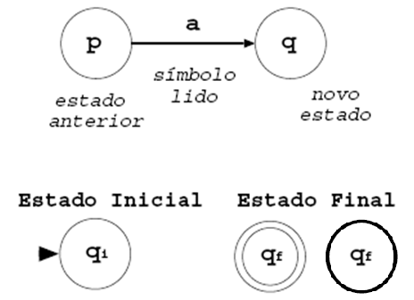
Autômatos Finitos
Um AF pode ser representado na forma de um diagrama no qual:

Slide 28
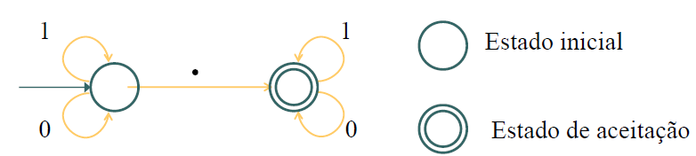
Autômatos Finitos
Exemplo: (0 | 1)* . (0 | 1)*

Slide 29
Autômatos Finitos
Uma palavra w ∈ Σ∗ é dita ser aceita por um AF quando,partindo do estado inicial, forem lidos todos os símbolos de w e efetuadas as correspondentes transições de modo que, ao ler o último símbolo, o AF para em um estado final.

Slide 30
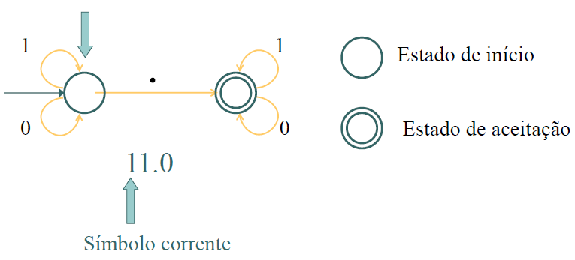
Autômatos Finitos
Exemplo

Slide 31
Autômatos Finitos
DFA: Autômato Finito Determinístico
  De um determinado estado, a ocorrência de um símbolo não pode ter mais do que um arco, e por isso não pode levar a estados diferentes
  δ : Q × Σ → Q
NFA: Autômato Finito Não-Determinístico
  De um determinado estado, a mesma ocorrência pode conduzir a estados distintos
  δ : Q × Σ → 2^{Q}

Slide 32
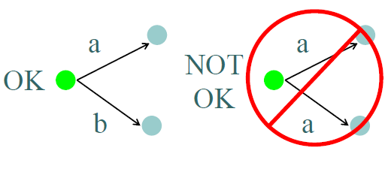
Autômatos Finitos
DFA
  Sem transições ε
  No máximo uma transição de cada estado para cada símbolo
NFA – nenhuma destas restrições

Slide 33
Observações
  Expressões regulares: mecanismo para gerar as palavras da linguagem
  Autômatos: mecanismo para reconhecer se uma palavra específica pertence à linguagem
  Abordagem standard
    Usar expressões regulares para definição da linguagem
    Tradução automática para autômatos para a implementação do analisador léxico

Slide 34
Da Expressão Regular ao Autômato
  Construção por indução estrutural
  Dada uma expressão regular r arbitrária
  Assumir que podemos convertê-la para um autômato com
    Um estado inicial
    Um estado de aceitação

Slide 35
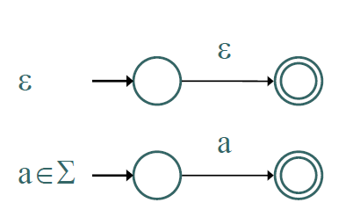
Da Expressão Regular ao Autômato
  Construtores Básicos
    Um símbolo a do alfabeto da linguagem Σ

Slide 36

Da Expressão Regular ao Autômato
  r1r2
    Concatenação RS, considere que M1 reconhece R e M2 reconhece S
    o estado final de M1 é combinado com o estado inicial de M2

Slide 37
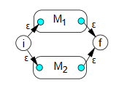
Da Expressão Regular ao Autômato
  r1|r2
    União, com M1 e M2 como no caso anterior
    Um novo estado inicial é introduzido, com transições pela string vazia para os estados iniciais de cada uma das máquinas M1 e M2. Similarmente, um novo estado final é atingido com transições pela string vazia a partir dos estados finais dessas máquinas

Slide 38

Da Expressão Regular ao Autômato
  r*
    Considere que M1 reconhece R
    Novos estados inicial e final são introduzidos, com transições pela string vazia para reconhecer zero ocorrências (direto do novo estado inicial para o novo estado final) e várias ocorrências (volta do estado final de M1 para o estado inicial de M1)

Slide 39
Da Expressão Regular ao Autômato
  Regras de conversão
  r1r2
  r1|r2 r*

Slide 40
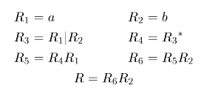
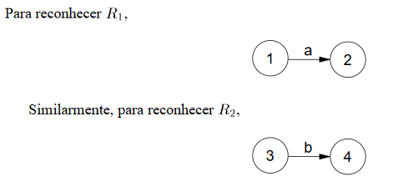
Da Expressão Regular ao Autômato
Exemplo: (a|b)*abb

Slide 41
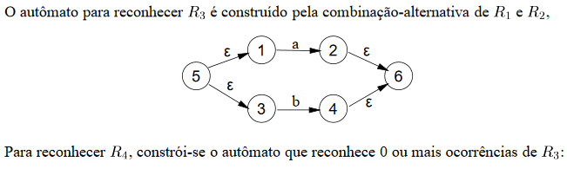
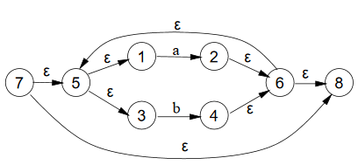
Da Expressão Regular ao Autômato
Exemplo: (a|b)*abb

Slide 42
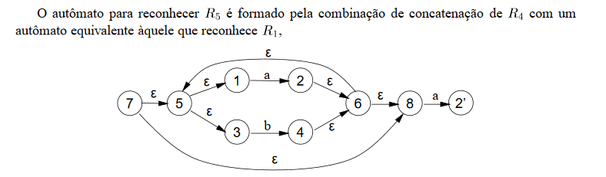
Da Expressão Regular ao Autômato
Exemplo: (a|b)*abb

Slide 43
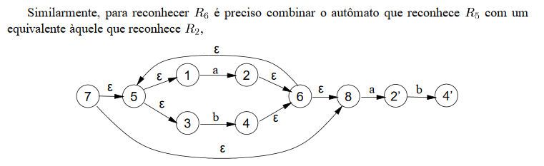
Da Expressão Regular ao Autômato
Exemplo: (a|b)*abb

Slide 44
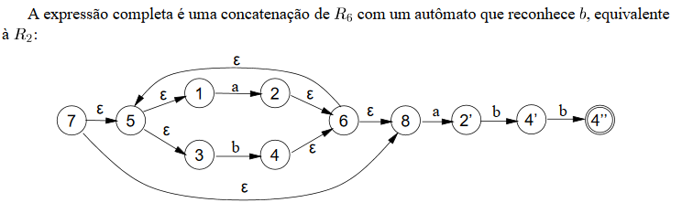
Da Expressão Regular ao Autômato
Exemplo: (a|b)*abb

Slide 45
Da Expressão Regular ao Autômato
Exercícios: Converta as seguintes expressões regulares para autômatos finitos
  (0 | 1)* . (0 | 1)*
  (a*|b*)*
  (a|b)*abb(a|b)*

Slide 46
Da Expressão Regular ao Autômato
A conversão de uma expressão regular para um autômato baseada nas regras apresentadas produz um NFA
Há interesse em ter um DFA para facilitar o algoritmo de reconhecimento
Pode-se converter do NFA para o DFA
    DFA pode ser exponencialmente maior do que o NFA
    A simplificação do DFA resultante envolve a eliminação de estados equivalentes

Slide 47
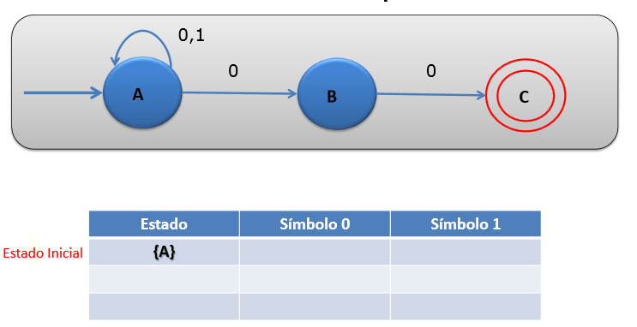
Conversão de NFA para AFD

Slide 48
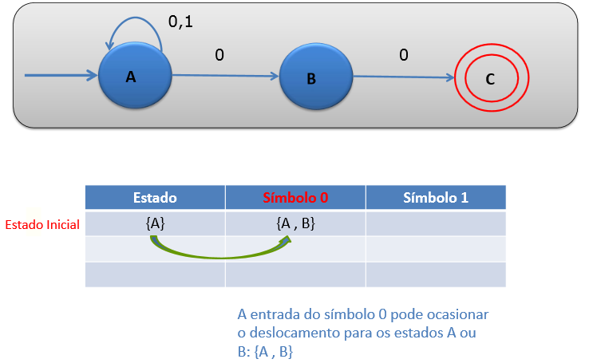
Conversão de NFA para AFD

Slide 49
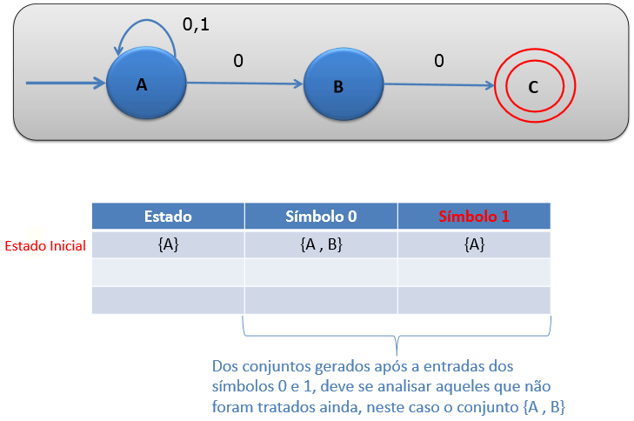
Conversão de NFA para AFD

Slide 50
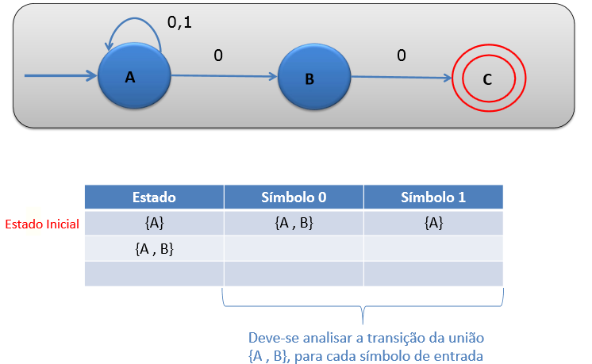
Conversão de NFA para AFD

Slide 51
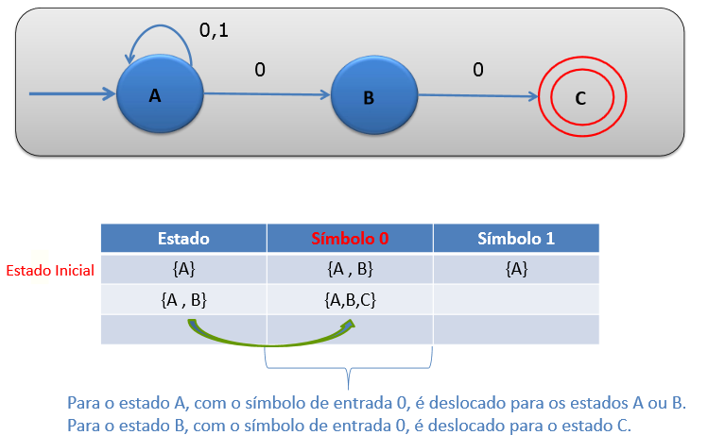
Conversão de NFA para AFD

Slide 52
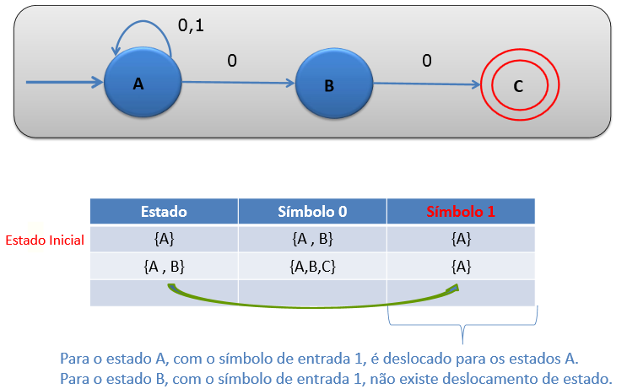
Conversão de NFA para AFD

Slide 53
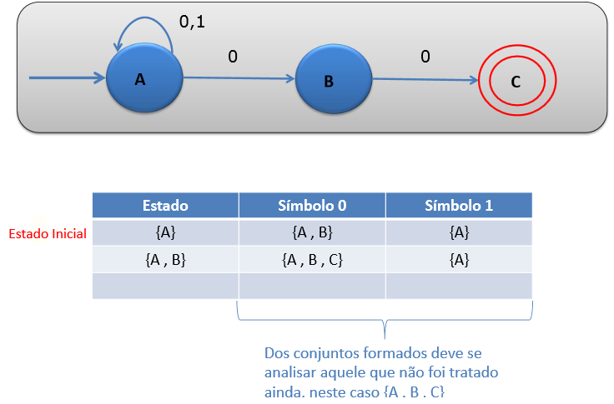
Conversão de NFA para AFD

Slide 54
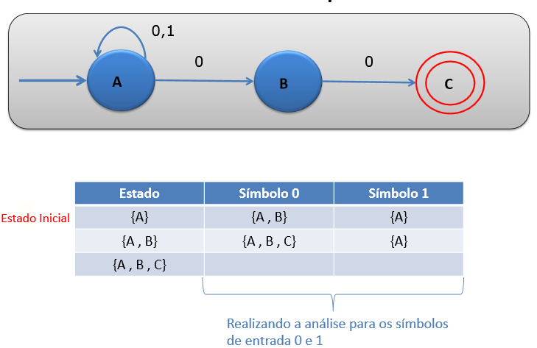
Conversão de NFA para AFD

Slide 55
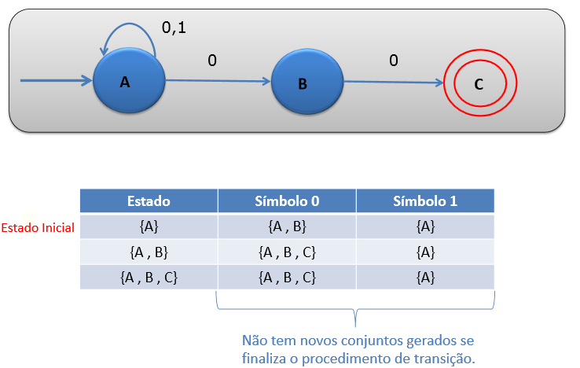
Conversão de NFA para AFD

Slide 56
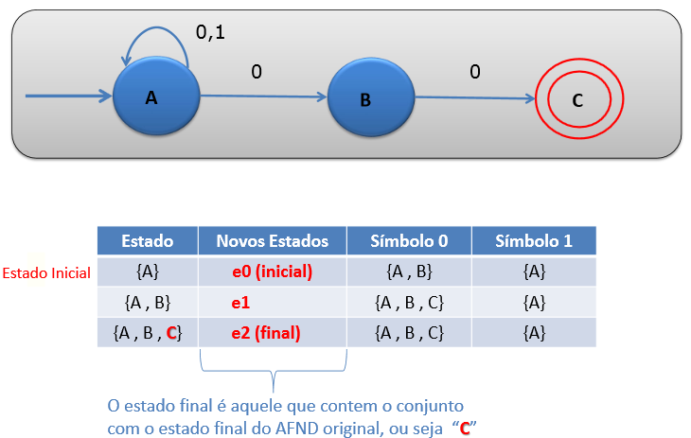
Conversão de NFA para AFD

Slide 57
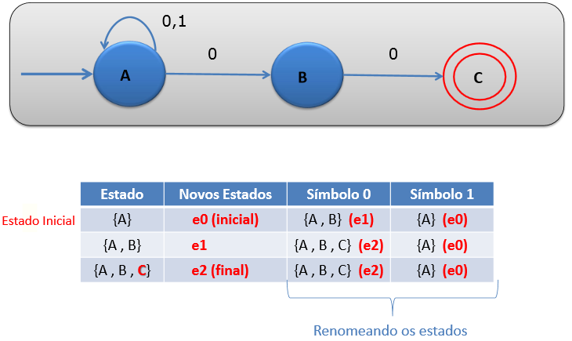
Conversão de NFA para AFD

Slide 58
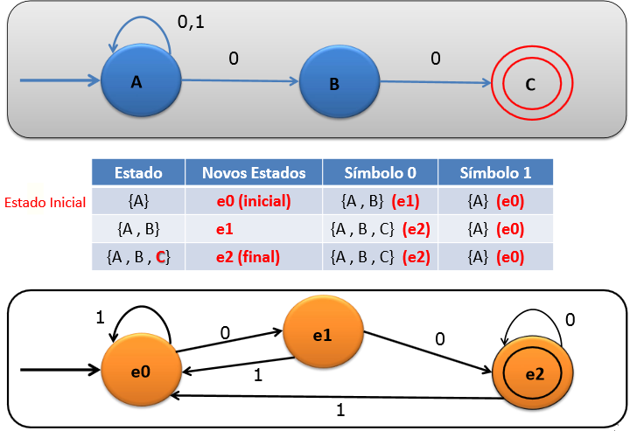
Conversão de NFA para AFD

Slide 59
Implementação do Analisador Léxico
Definição das expressões regulares
Tradução das expressões regulares para um NFA
  Do NFA para o DFA
Implementação em software do DFA

Slide 60
Implementação do Analisador Léxico
Três formas de implementação manual do código:
  Ad hoc – tem sido muito usada
  Código que reflete diretamente um AF
  Uso de Tabela de Transição e código genérico
Uso do Lex (gerador de AL) ou outro compiler como o JavaCC

Slide 61
Implementação do Analisador Léxico
Em implementações manuais do AL, é comum reconhecer uma palavra reservada como identificador
  Depois fazer a checagem numa tabela de palavras reservadas
    Solução simples e elegante
A eficiência de um AL depende da eficiência da checagem na tabela
  Em compiladores reais não são implementadas com busca linear
    Usa-se busca binária ou hashing, pois temos todas as palavras de antemão

Slide 62
Implementação do Analisador Léxico
Há um grande cuidado na implementação da variável token, que recebe os tokens do programa
  Para certos casos como símbolos especiais basta definir como string de tamanho 2; para palavras reservadas não deve passar de 10
  Mas como fazer para identificadores, strings, números???
  Identificadores preocupam, pois eles ficam guardados na Tabela de Símbolos e reservar 256 caracteres para cada um pode ser abusivo em termos de espaço
    Uma saída é usar alocação dinâmica para alocar o tamanho exato de cada token.

Slide 63
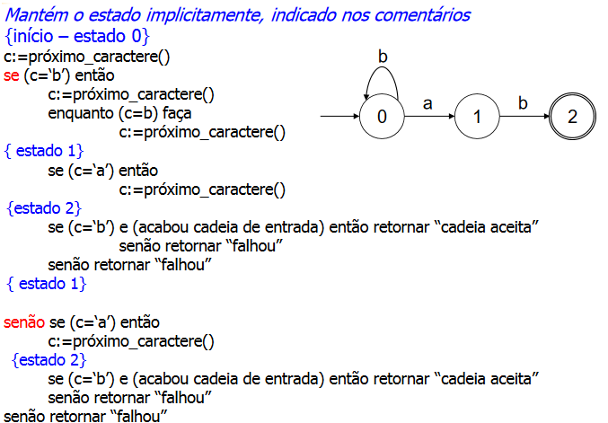
Implementação do Analisador Léxico – Solução Ad hoc

Slide 64
Implementação do Analisador Léxico – Solução Ad hoc
Simples e fácil
Mantém o estado implicitamente, indicado nos comentários
Razoável se não houver muitos estados, pois a complexidade do código cresce com o aumento do número de estados
Problema: por ser ad hoc, se mudar o AF temos que mudar o código

Slide 65
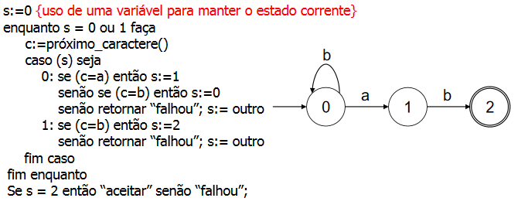
Implementação do Analisador Léxico – Solução: Incorporação das transições no código do programa
Uso de uma variável para manter o estado corrente

Slide 66
Implementação do Analisador Léxico – Solução: Incorporação das transições no código do programa
Reflete diretamente o AF
Mas cada código é ainda diferente, caso mude o AF
Uma outra opção seria usar um código genérico e expressar o AF como estrutura de dados

Slide 67
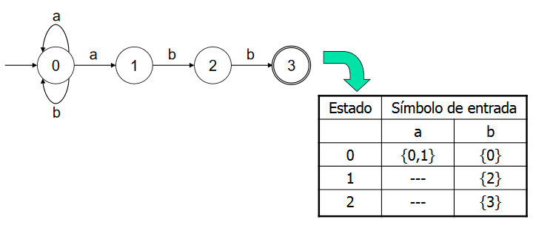
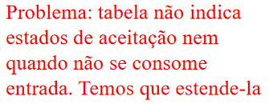
Implementação do Analisador Léxico – Solução: Métodos Dirigidos por Tabela

Slide 68
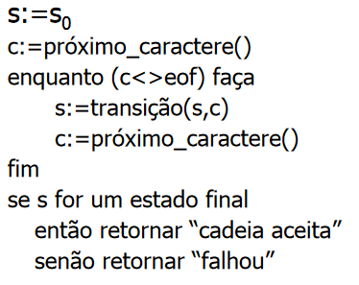
Implementação do Analisador Léxico – Solução: Métodos Dirigidos por Tabela
Se o autômato é determinístico, então o seguinte algoritmo pode ser aplicado

Slide 69
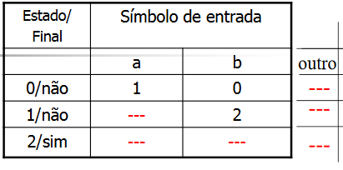
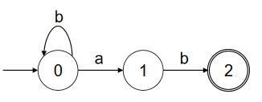
Implementação do Analisador Léxico – Solução: Métodos Dirigidos por Tabela

Slide 70
Implementação do Analisador Léxico – Solução: Métodos Dirigidos por Tabela
Vantagem: elegância (código é reduzido) e generalidade (mesmo código para várias linguagens)
Desvantagem: pode ocupar grande espaço quando o alfabeto de entrada é grande;
Métodos dirigidos por tabela são usados em geradores como o Lex.

Slide 71
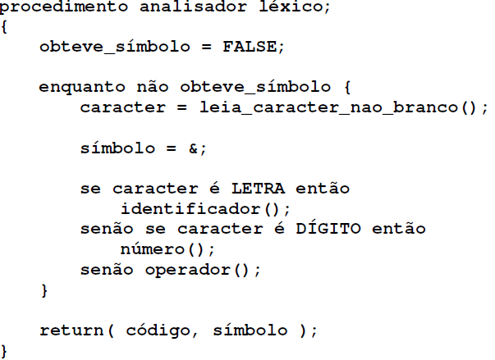
Implementação do Analisador Léxico – Solução Ad hoc
Para implementar o analisador léxico mais facilmente, podemos agrupar os autômatos em um único autômato que seria o próprio analisador

Slide 72
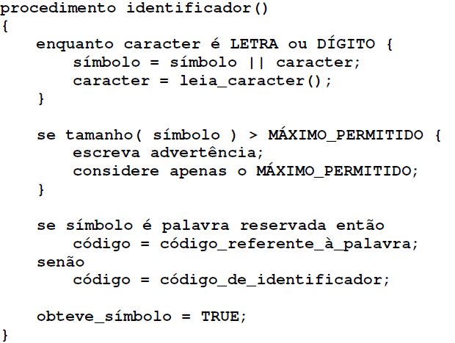
Implementação do Analisador Léxico – Solução Ad hoc
Para implementar o analisador léxico mais facilmente, podemos agrupar os autômatos em um único autômato que seria o próprio analisador

Slide 73
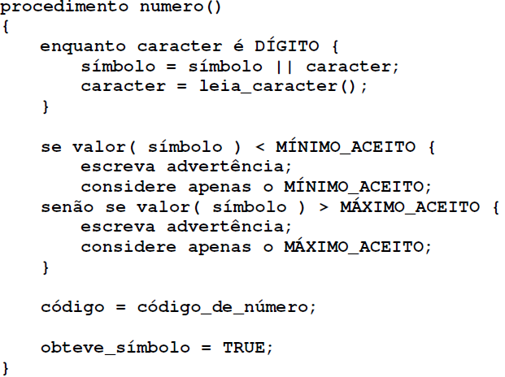
Implementação do Analisador Léxico – Solução Ad hoc
Para implementar o analisador léxico mais facilmente, podemos agrupar os autômatos em um único autômato que seria o próprio analisador

Slide 74
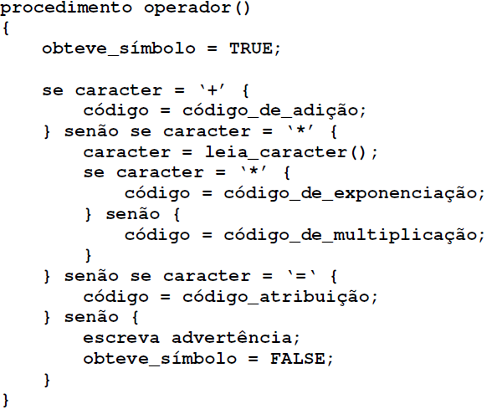
Implementação do Analisador Léxico – Solução Ad hoc
Para implementar o analisador léxico mais facilmente, podemos agrupar os autômatos em um único autômato que seria o próprio analisador

